Slide 1
Soutěž
„nul a jedniček“ pro fotografující nadšence
Zruč n. Sázavou 27. února 2016

Slide 3
27. února 2016 proběhlo ve Zruči nad Sázavou vyhodnocení již čtrnáctého ročníku soutěže pro fotografující nadšence.
Něco málo přes osmdesát návštěvníků výstavy a s ní spojené tradiční dernisáže shlédlo celkem 92 vystavených fotografií
od celkem 74 soutěžících. Snímky reprezentují tvorbu všech účastníků soutěže, kdy je každý z autorů zastoupen alespoň jednou ze svých fotografií. Z nejlépe hodnocených snímků jsou
v partnerském fotolabu Ultralab a syn vyrobeny zvětšeniny
ve výstavním formátu, které si soutěžící po ukončení výstavy odvezou domů. Tímto způsobem jsou tedy oceněni všichni autoři.
V kategorii A (do 15ti let včetně) obeslalo soutěž 129 snímky celkem 44 soutěžících, v kategorii B to bylo 30 soutěžících
s 90 snímky.

Slide 4
Fotografie v obou kategoriích hodnotilo devět porotců – šest členů fotoklubu a tři „externisté“ – výherci minulého ročníku.
Pro sdílení snímků bylo použito úložiště Zonerama. Porotci hodnotili anonymní snímky, bez znalosti autora a jeho dalších fotografií bodovým ziskem v rozpětí 0 až 10 bodů.
V kategorii A bylo uděleno celkem 4 595 bodů, s průměrem 4,5 bodu na snímek a v kategorii B 3 847 bodů, s průměrem 5,3 bodu
na snímek

Slide 5
Díky přispění sponzorů mohlo být oceněno šest účastníků
s nejvyšším bodovým ziskem v obou věkových kategoriích.
Rozdány byly věcné ceny v hodnotě cca 9 000 Kč. Hlavní cenu v obou kategoriích byl program na úpravu fotografií Zoner Photo Studio 18.
Na závěr ještě vystoupili na pódium jednotliví porotci a představili
na několika vybraných snímcích klady, problematická místa
a demonstrovali potenciální úpravy těchto snímků.
Tato prezentace se stala nedílnou součástí slavnostního vyhodnocení soutěže a organizátoři věří, že i díky ní s každým novým ročníkem roste kvalita soutěžních snímků.

Slide 6
Výsledky

Slide 7
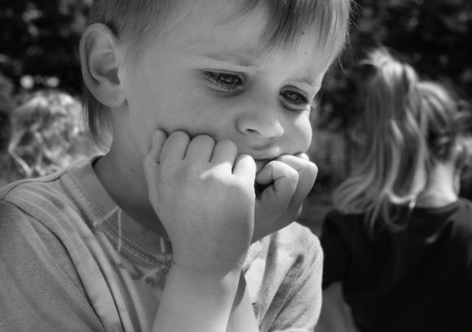
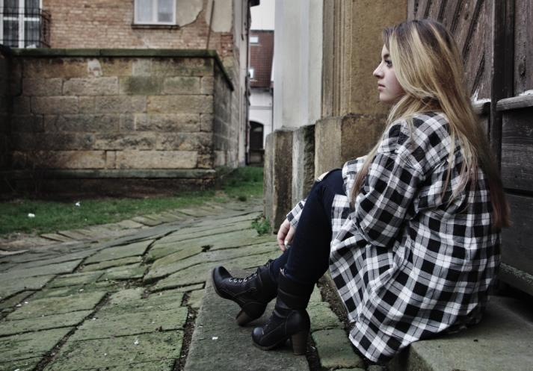
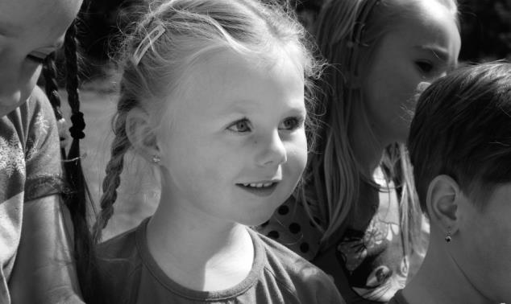
Kategorie A – 1. místo
Kateřina
SÝKOROVÁ

Slide 8
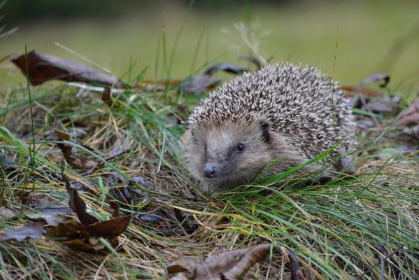
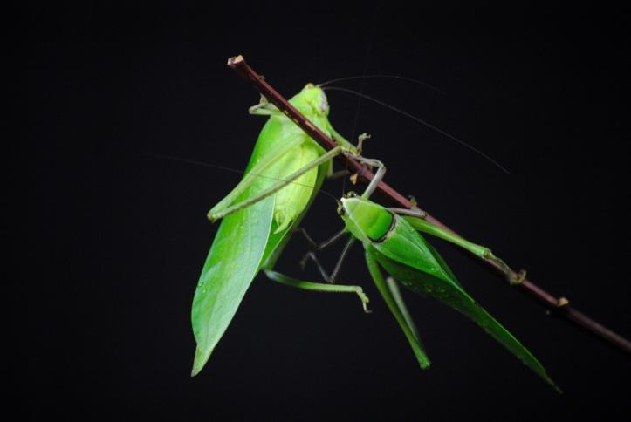
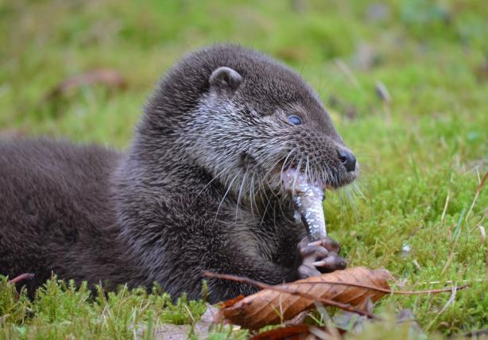
Kategorie A – 2. místo
Jana
PAJEROVÁ

Slide 9
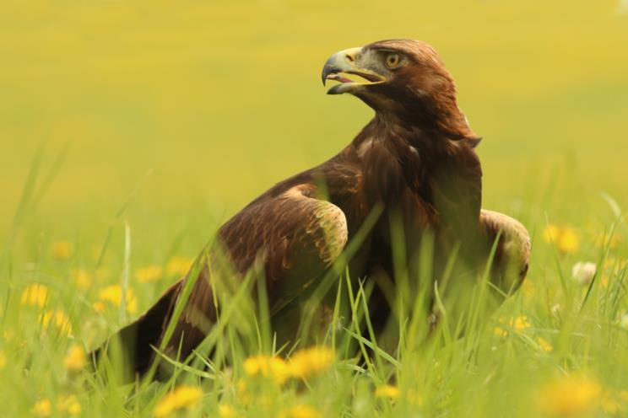
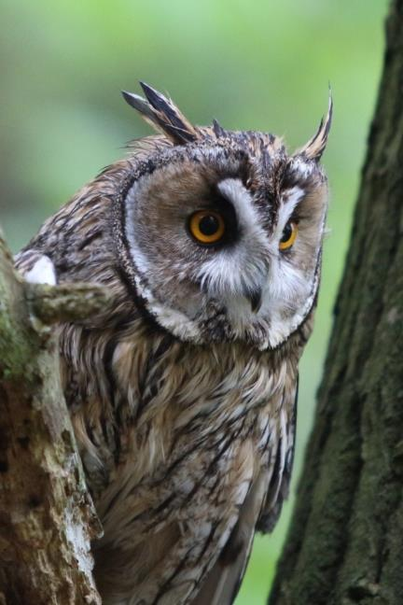
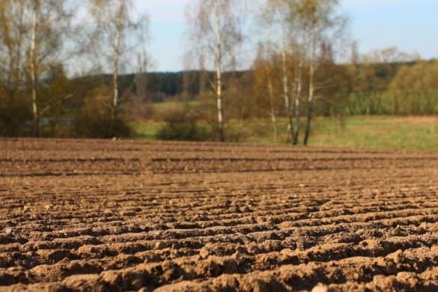
Kategorie A – 3. místo
Martin
ČERNÝ

Slide 10
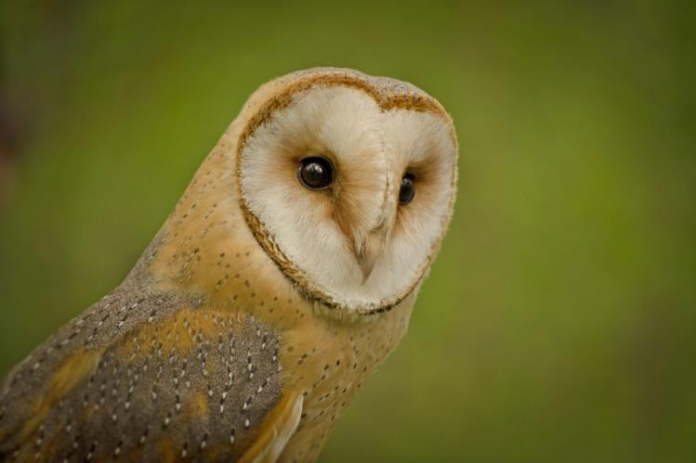
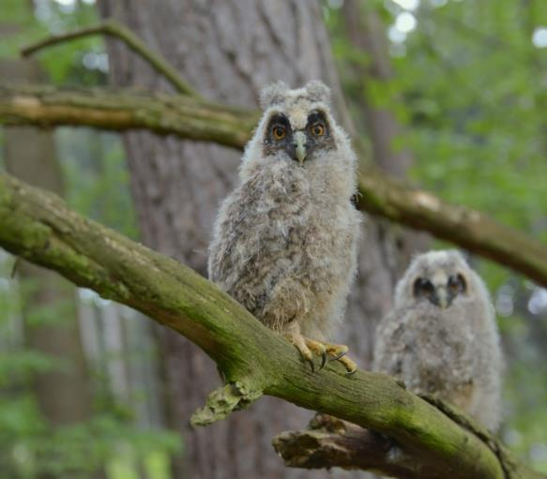
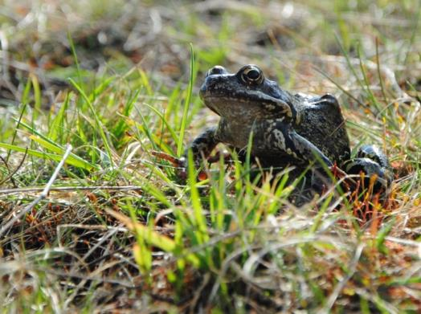
Kategorie A – 4. místo
Ladislav
TŮMA

Slide 11
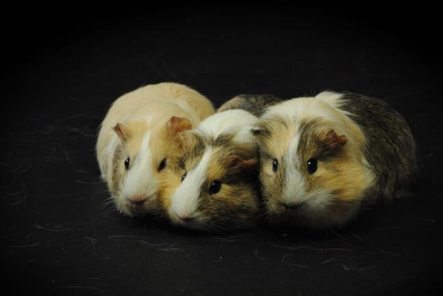
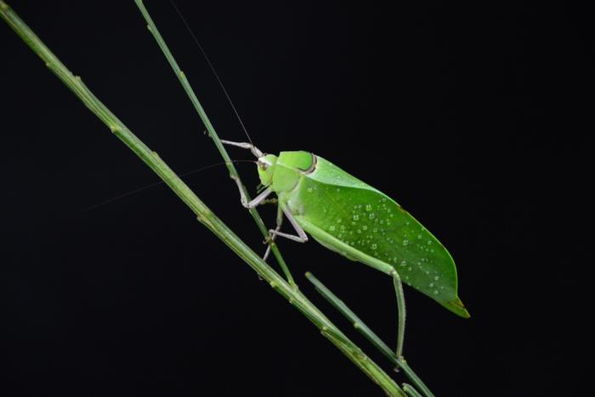
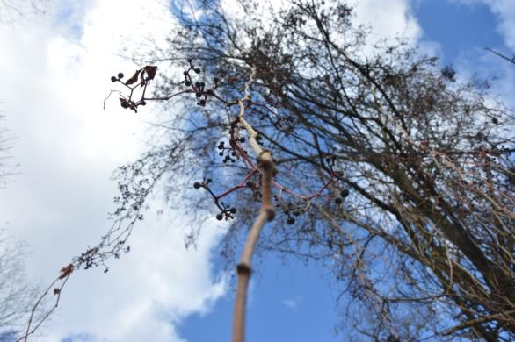
Kategorie A – 5. místo
Kristýna
KOLÁŘOVÁ

Slide 12
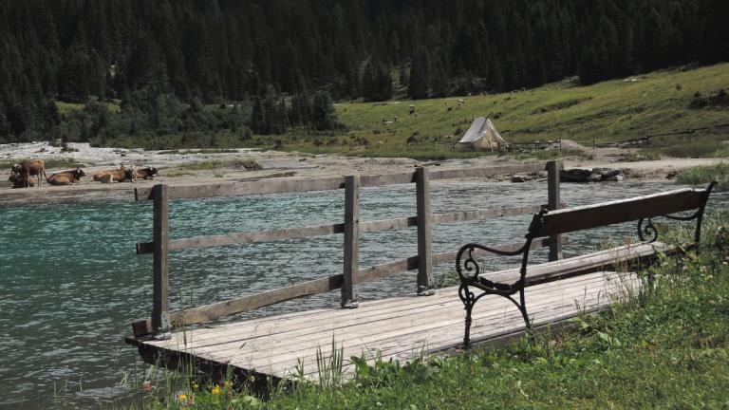
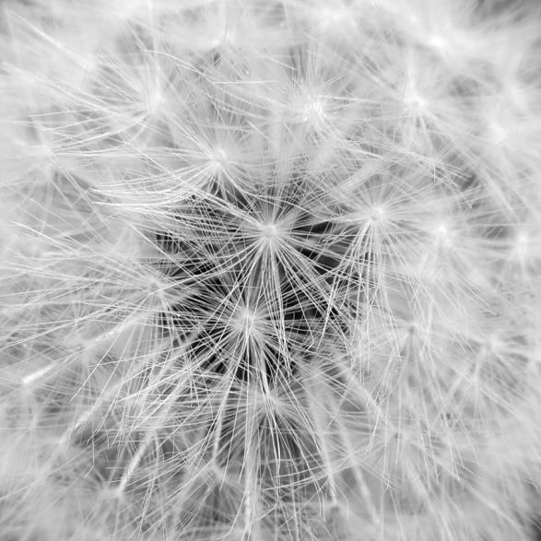
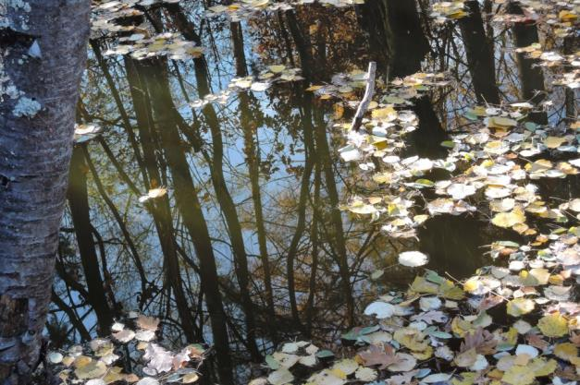
Kategorie A – 6. místo
Tereza
VESELÁ

Slide 13
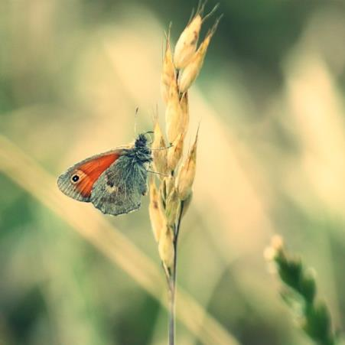
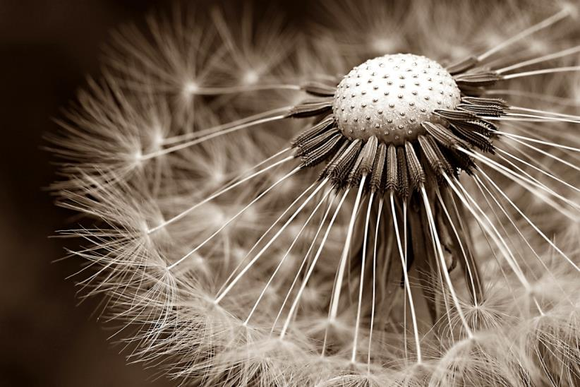
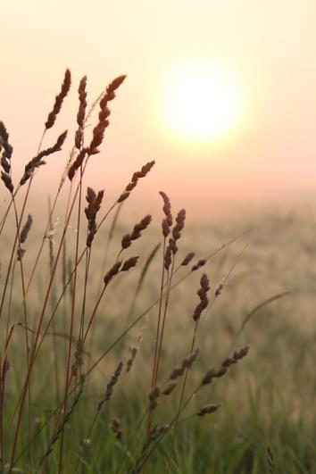
Kategorie B – 1. místo
Olga
STUDNIČKOVÁ

Slide 14
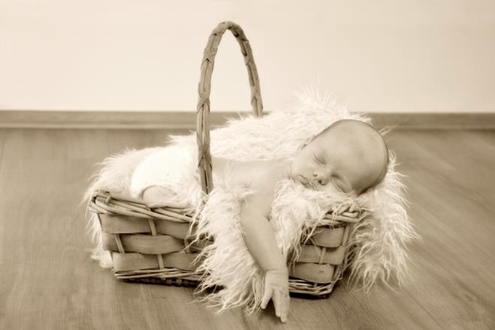
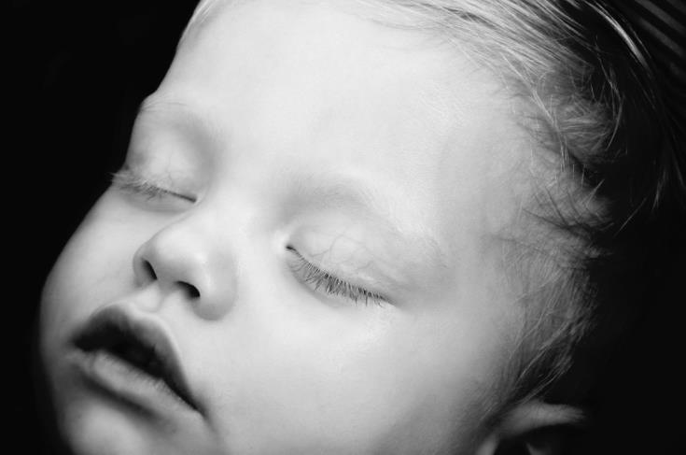
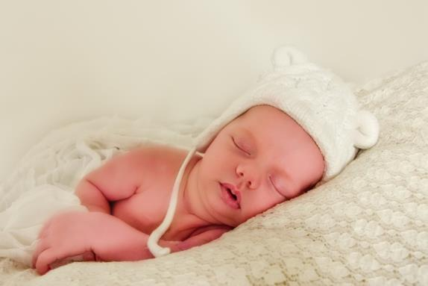
Kategorie B – 2. místo
Hana
VILÍMKOVÁ

Slide 15
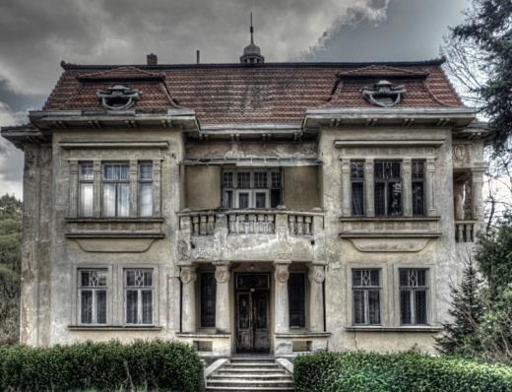
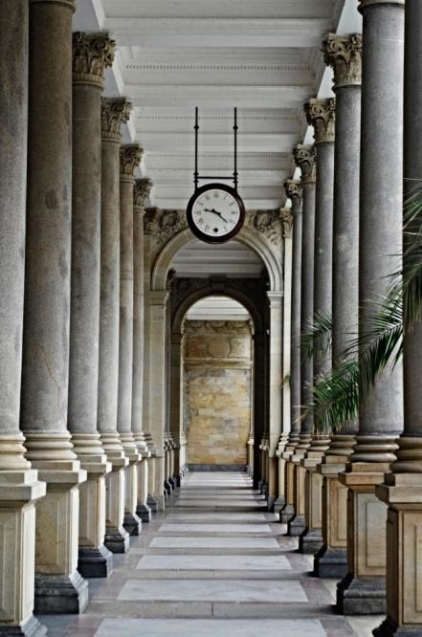
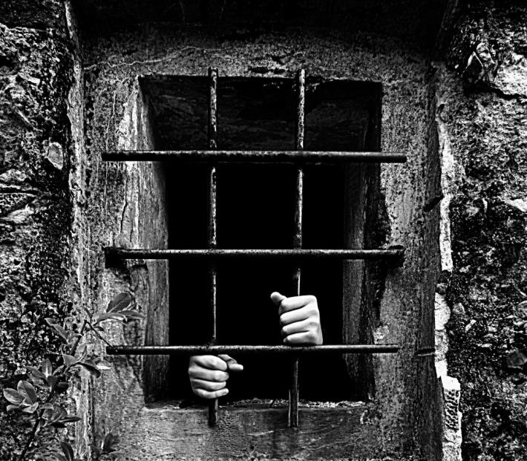
Kategorie B – 3. místo
Linda
PRŮŠOVÁ

Slide 16
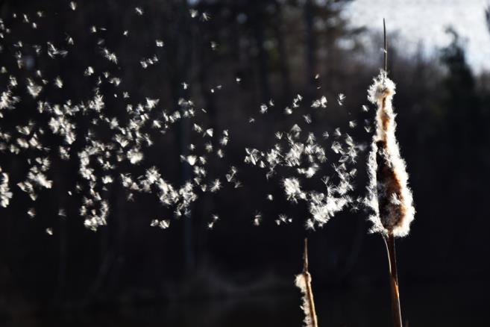
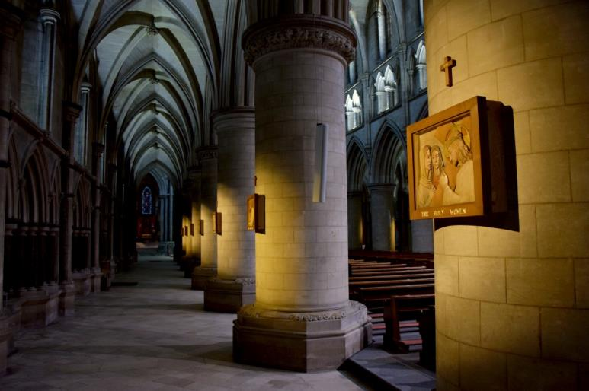
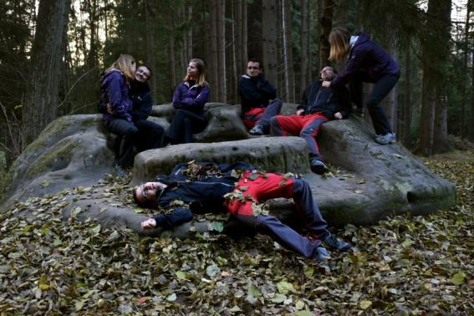
Kategorie B – 4. místo
Iva
ČASAROVÁ

Slide 17
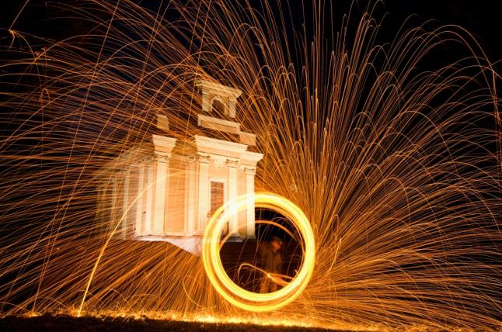
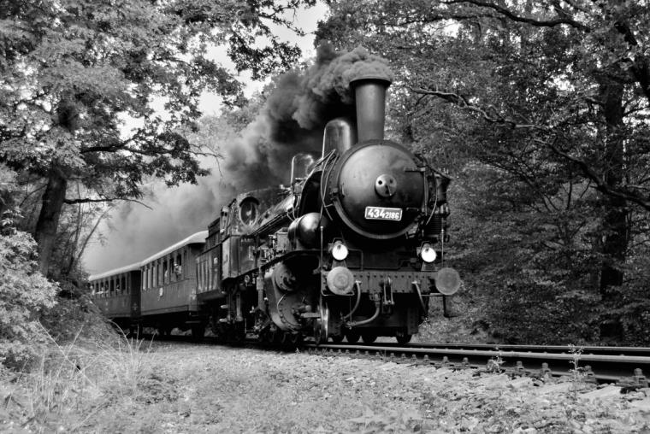
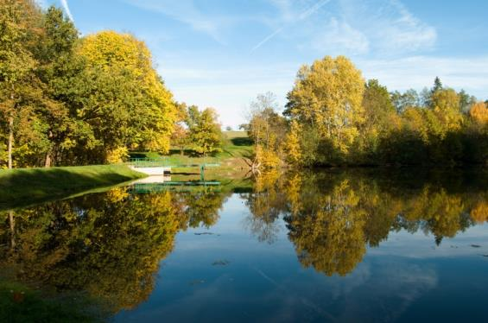
Kategorie B – 5. místo
Kateřina
SVOBODOVÁ

Slide 18
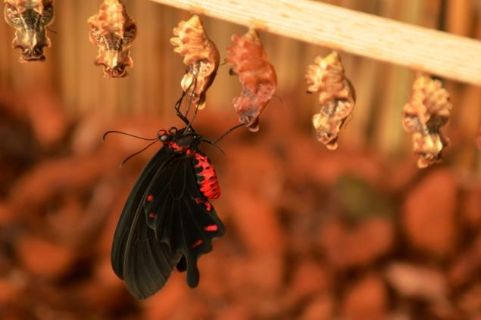
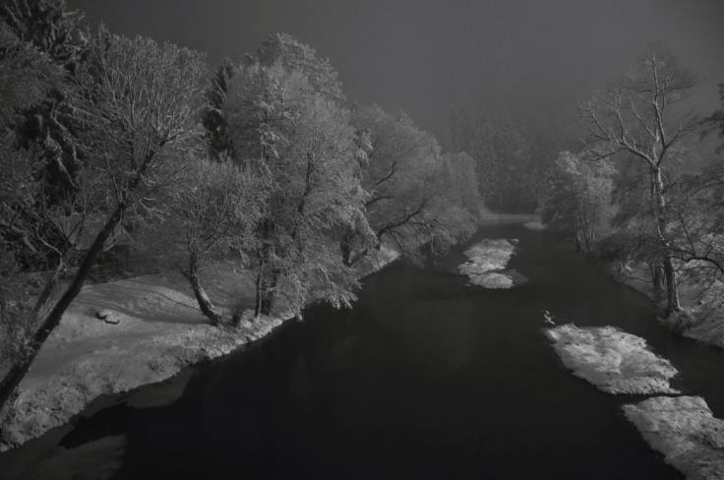
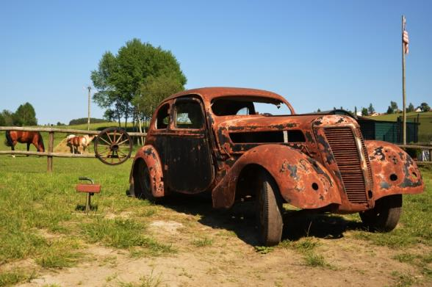
Kategorie B – 6. místo
František
BUCHTA

Slide 19
Foto z dernisáže

Slide 20
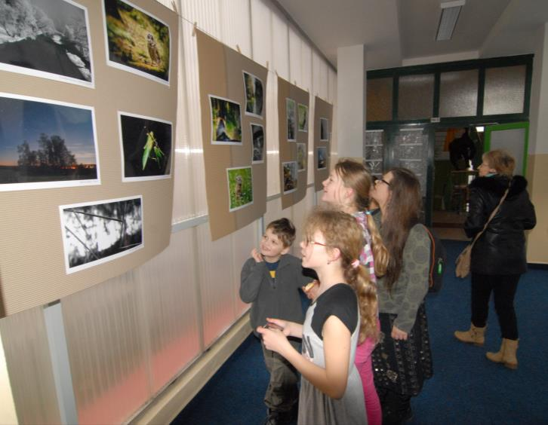
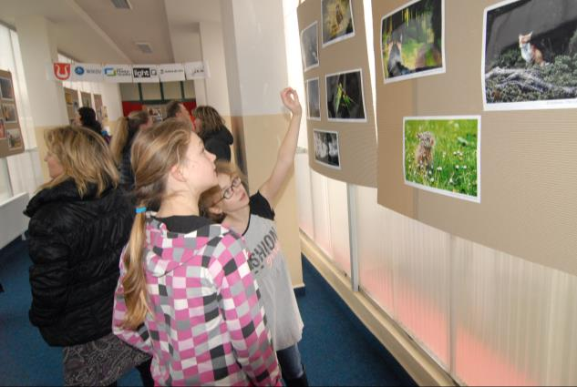
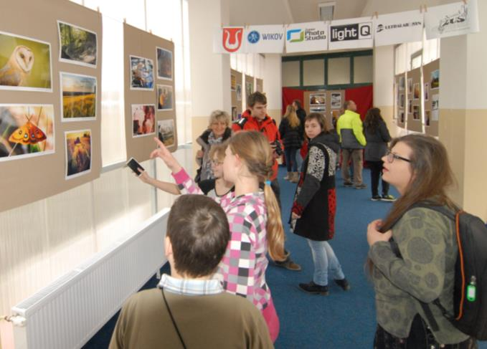
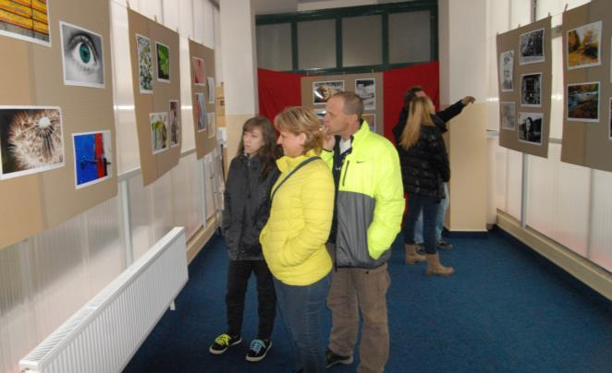

Slide 21
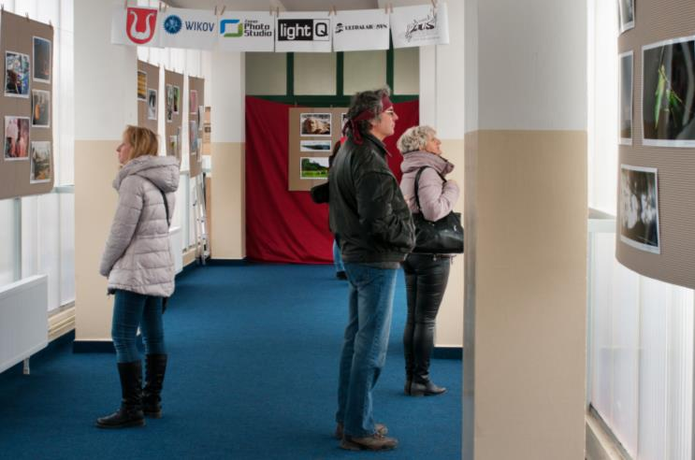
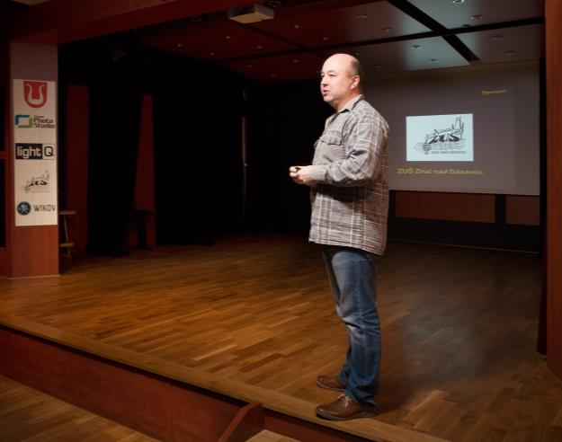
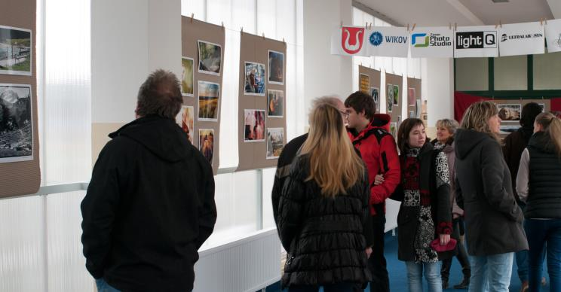

Slide 22
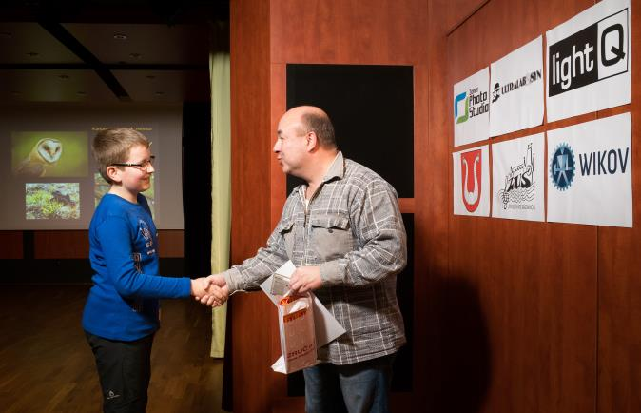
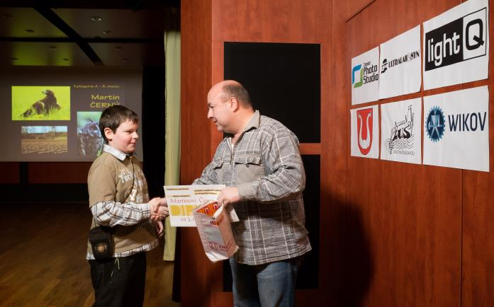
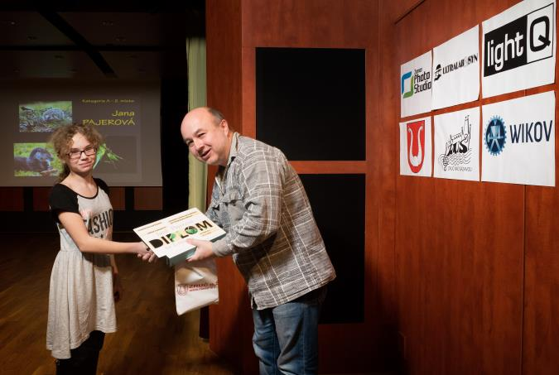
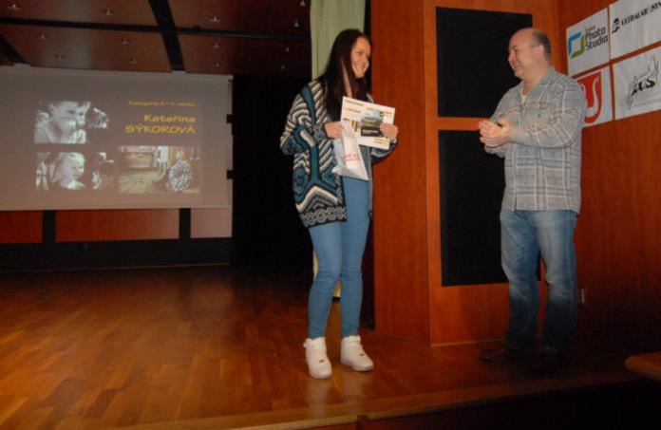

Slide 23
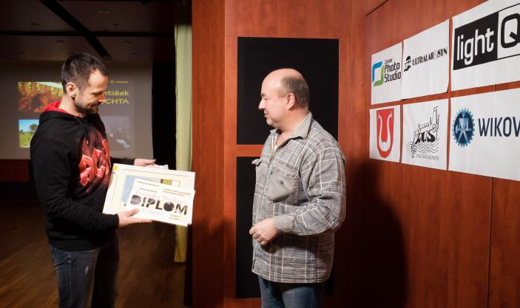
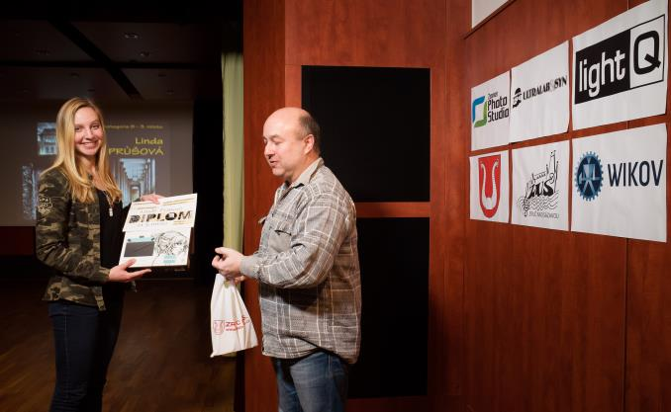
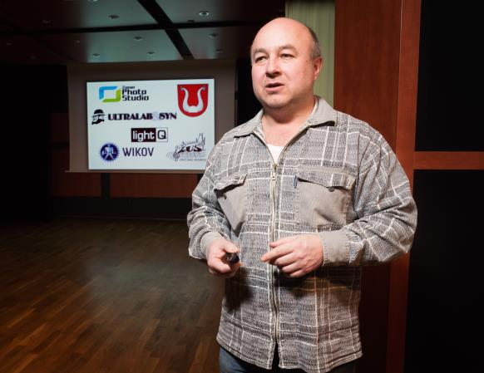

Slide 29
Děkujeme…!
Fotoklub Zruč nad Sázavou

